Slide 1

Exploración de Anime
& Sugerencias de títulos
Sabrina Cabrera
Data Science - Comisión 42410 - CoderHouse

Slide 2


Agenda
Motivación y audiencia
Resumen de metadata
Preguntas/hipótesis
Visualizaciones
Insights
Links
Github
API Jikan
Google Colab: Obtención de insights a partir de visualizaciones

Slide 3


Motivación y audiencia
El anime ha pasado de ser un nicho cultural en Japón a convertirse en un fenómeno global que influye en el entretenimiento, la moda y el arte de todo el mundo. Mediante el análisis de los datos recogidos en MyAnimeList, busco comprender las tendencias, preferencias y comportamientos de los usuarios del anime. Este análisis no sólo permitirá descubrir qué series son más populares entre los aficionados, sino también identificar patrones demográficos y temporales (entre otros) que podrían ayudar en recomendaciones para personas en búsqueda de nuevos títulos.
El objetivo principal es generar un algoritmo de recomendación de anime, en base a los datos obtenidos de MyAnimeList.
Otros objetivos secundarios son realizar un análisis acerca del fenómeno del anime, explorar datos a través de los años, los títulos más populares, demográfica, etc.
Audiencia Los fans del anime, que podrán descubrir títulos que podrían desconocer y obtener una comprensión más profunda de cómo sus propias preferencias se alinean o difieren de las tendencias generales.

Slide 4
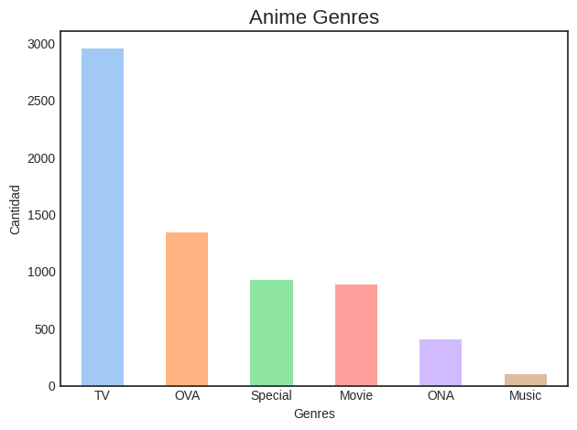
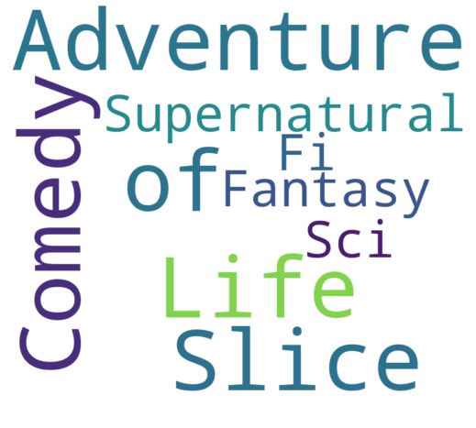
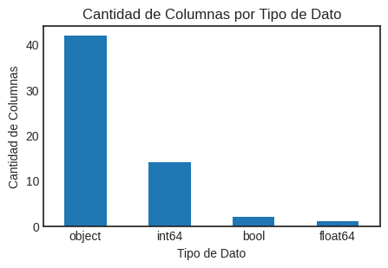


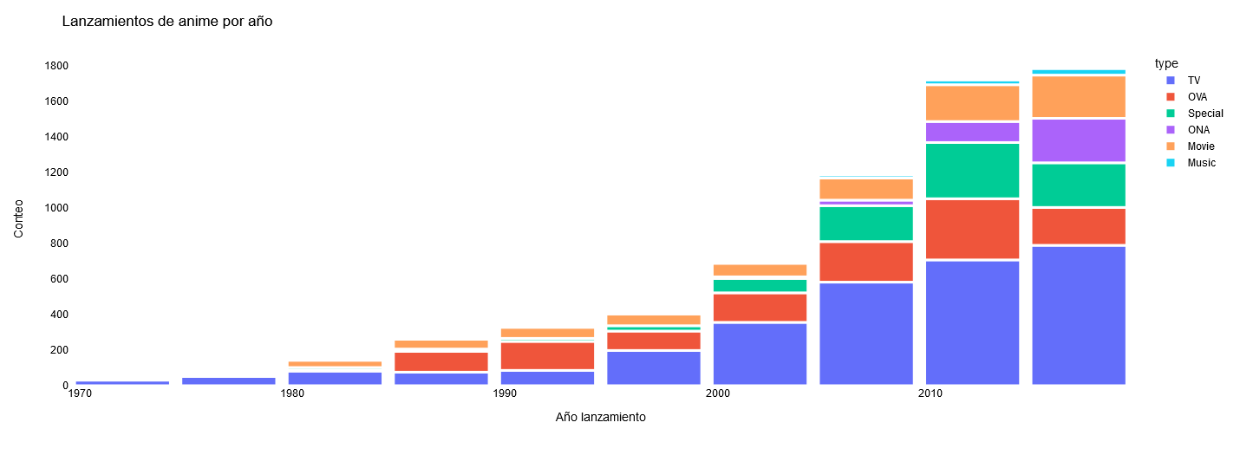
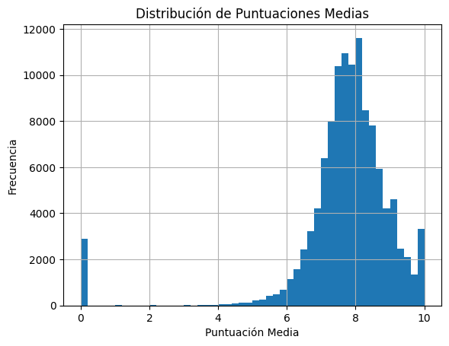
Resumen de metadata

Slide 5
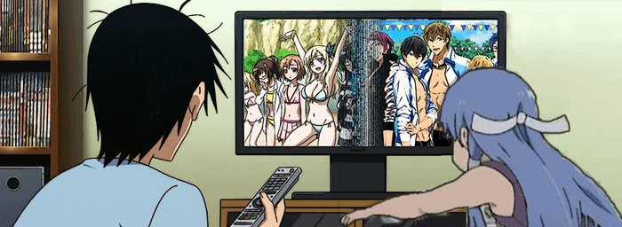
Preguntas/hipótesis
¿Incide la demográfica en la elección de los animes?
¿Suele un género realmente mirar el anime demográficamente denominado como tal?
¿Pasa similar a ésto con la demográfica de edades?

Slide 6


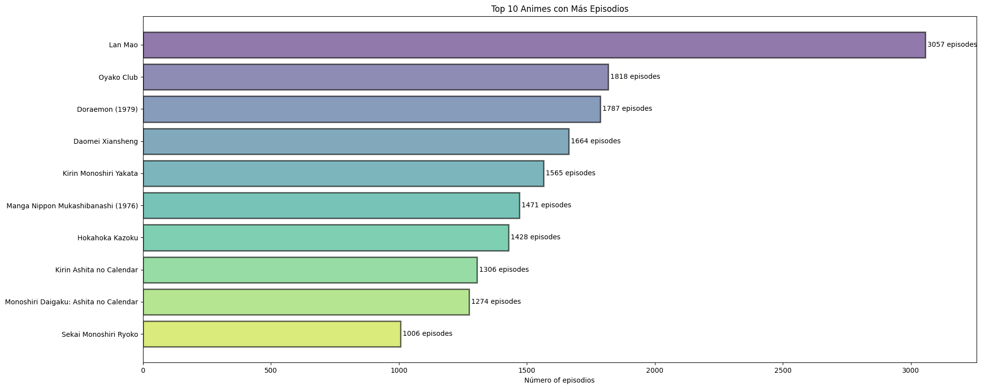
Top 10s
Más episodios

Slide 7
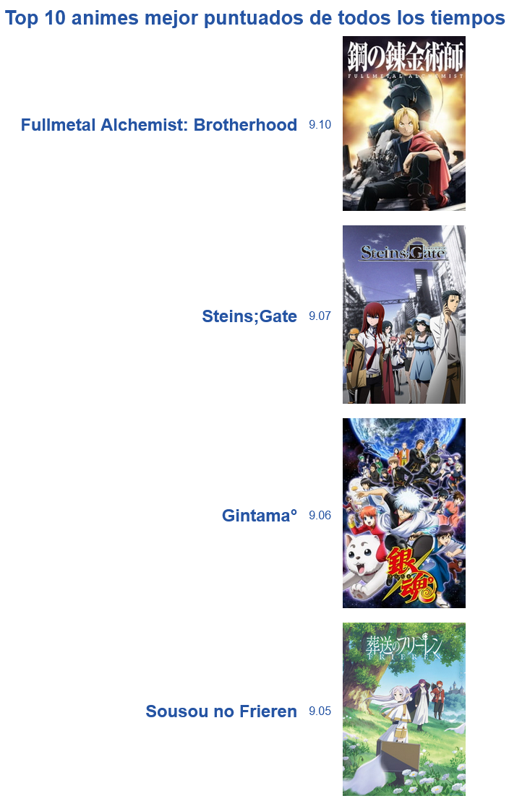
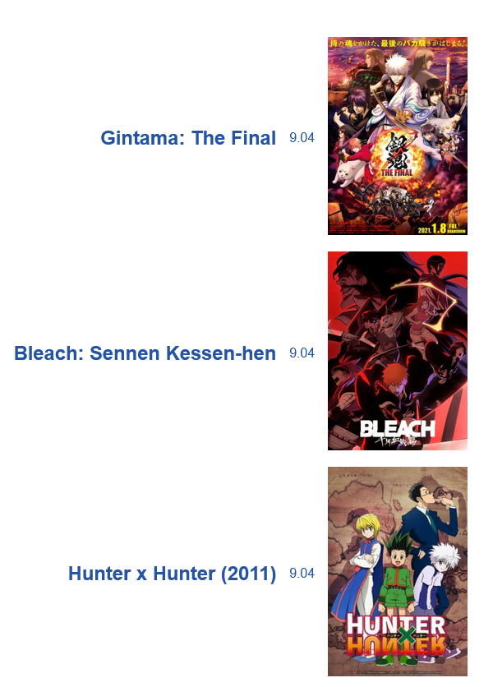
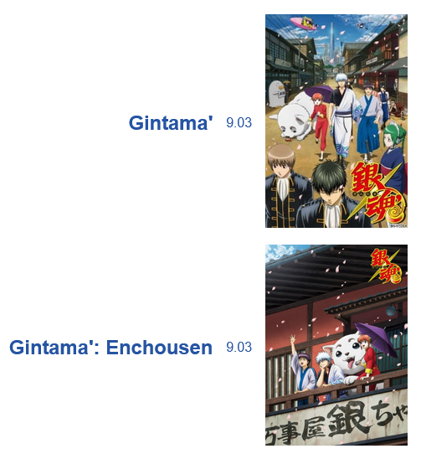
Top 10s
Mejor puntuados

Slide 8
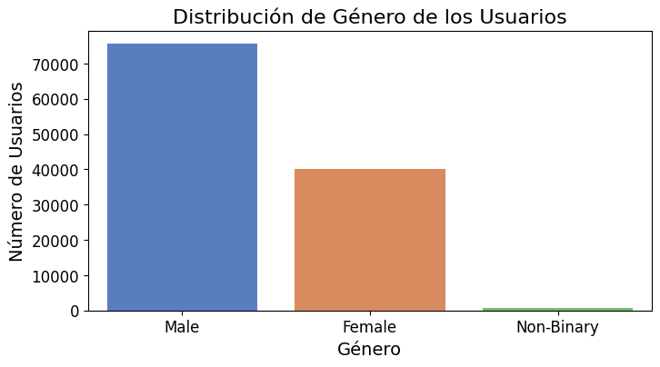
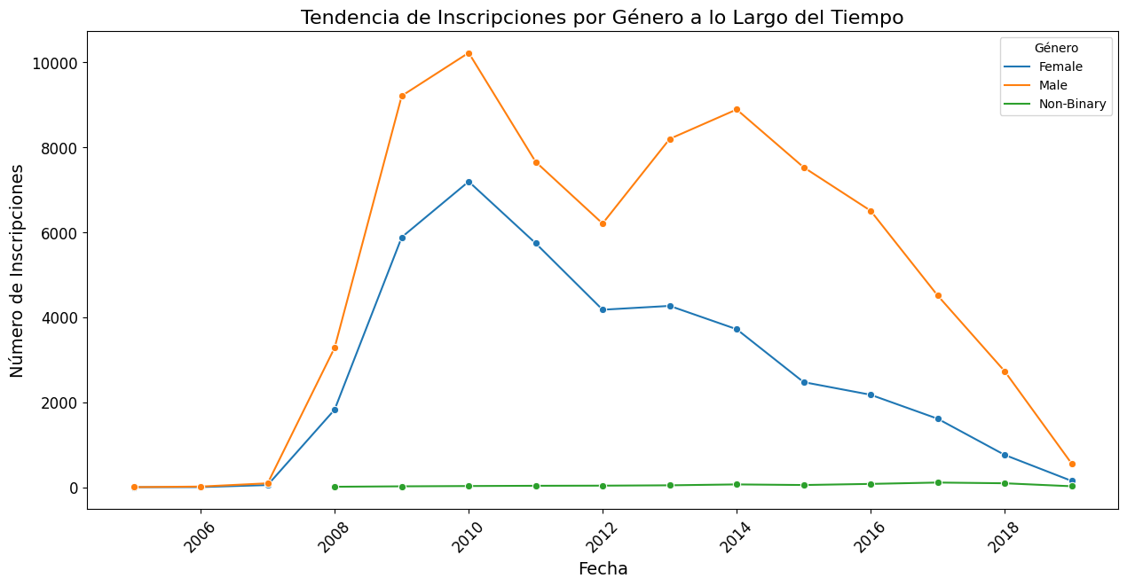

Cuestión de género

Slide 9

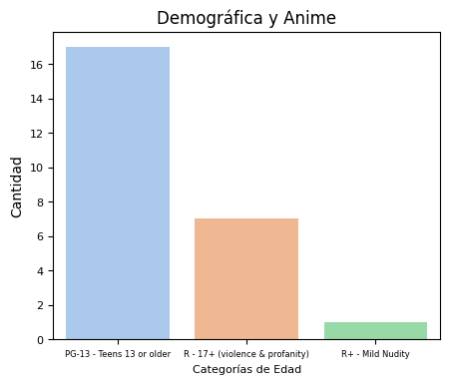
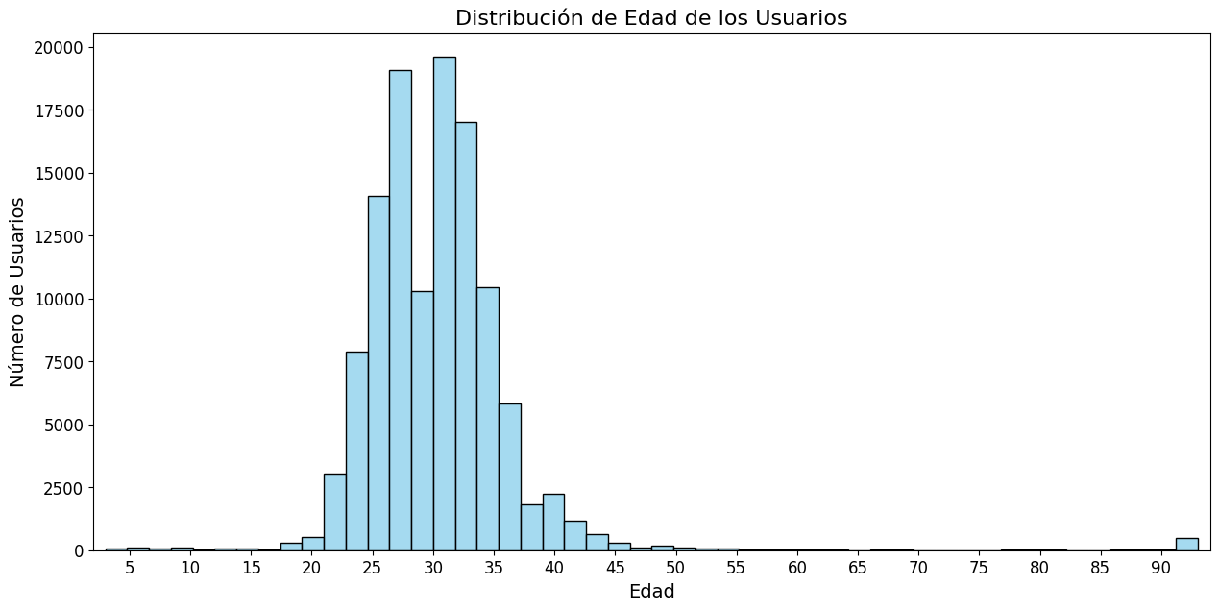

Demográfica de Géneros y Edades

Slide 10
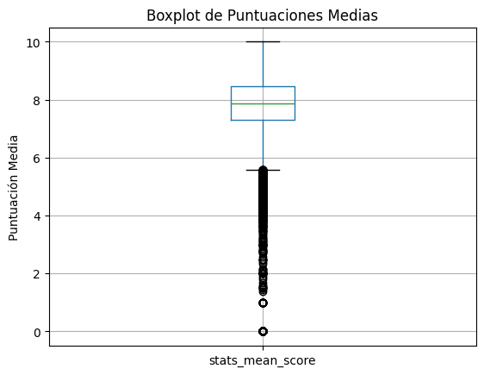
Insights
Principales
Secundarios
La mayoría de los usuarios son hombres y la mitad de esta cantidad, son mujeres. Con una muy breve cantidad de usuarios no binarios. Son datos esperados, pero que con el tiempo van cambiando y en tendencia de aumento, para los géneros femenino y otros.
La tendencia ha ido en aumento para los generos mujer y no binario, aunque mínimamente para este último. Luego hay una decaída en las inscripciones hasta ahora, pero eso puede ser debido a una caída en la popularidad de la website o un cambio en la data que se registra, pudiendo ser un dato, género.
El estereotipo de que el anime es para infantes no es más que eso, un estereotipo. Y las edades se distribuyen en una gran mayoría en jóvenes adultos.
No hay una correlación evidente entre el tiempo dedicado a mirar y las puntuaciones medias otorgadas por los usuarios.
Aunque la mayoría de las puntuaciones están agrupadas alrededor de 7 a 8.5, hay una dispersión considerable y una cantidad significativa de valores atípicos bajos. Estos valores atípicos podrían estar afectando la media. (entiendo que, es común en la web de MAL, no tener puntuaciones, la web lo permite. Esto afecta las medidas). Además, el hecho de que la caja no esté centrada perfectamente alrededor de la línea de la mediana indica que hay una ligera asimetría en los datos, con una cola de distribución hacia las puntuaciones más bajas.

